Slide 1
What’s new F&O Release Wave 2 2022
Fredrik Sætre

Slide 2
Cross App
Total i gridkontrollen (Sum, gjennomsnitt, min, max)
Ytelses forbedringer for Lagrede visninger
Forbedringer i API begrensningene.
Dual-write, dual-write, dual-write, dual-write, dual-write, dual-write…
Kryptering ved bruk av egen Azure Key Vault

Slide 3
Finans
Dele en abonnementsfaktura
15 Finansielle merker (Tags)
Forbedret utlinginger
Bankavstemmingsrapport
Vendor Invoice OCR Hub
Financial Dimension service

Slide 4
SCM
Inventory Visability Add-In
Sensor Data Intelligence Add-in
Planning Optimization Add-In
Varer tilgjengelig før ferdigmelding
MTO
DDMRP
What's New in Supply Chain Management - Wave 2 2022 Edition | October 18-19, 2022 - Microsoft Dynamics Blog
Notes:
IVS Add-in – Raskere. Reservasjoner for WHS varer. Spore reservasjoner.
SDI Add-in – Masking status, Kvalitet, forsinkelser + Prediktiv vedlikehold, Nedetid.
Planning Opt. – Batch disposisjonskode, tilgangsprognoser, Begrenset material, Tilbud, prosessproduksjon
Varer tilgjengelig før ferdigmelding
MTO Scenario planlegging
DDMRP

Slide 5
SCM 2
Kjøp fra flere leverandører
Innsikt i risiko fra forsyningskjeden
Produktinfo i brukerens spark
WHS
Omveishåndtering
Veiviser + forbedret oppsett
Pakkestasjon
Application insights
What's New in Supply Chain Management - Wave 2 2022 Edition | October 18-19, 2022 - Microsoft Dynamics Blog
Notes:
IVS Add-in – Raskere. Reservasjoner for WHS varer. Spore reservasjoner.
SDI Add-in – Masking status, Kvalitet, forsinkelser + Prediktiv vedlikehold, Nedetid.
Planning Opt. – Batch disposisjonskode, tilgangsprognoser, Begrenset material, Tilbud, prosessproduksjon
Varer tilgjengelig før ferdigmelding
MTO Scenario planlegging
DDMRP

Slide 6
Project Operations
Ressursallokering UX forbedringer
Baseline og Snapshots
Importer fra MS Project Desktop
Mobilapplikasjon for reiseregning
Forbedret tidregistrering og for salg/faktura/prising
Subscription billing (Stocked)

Slide 7
Commerce
Støtte for GooglePay
Omnikanal og PVA chat i e-commerce
B2B Prising (Salgspriser og avtaler)
Bestill på vegne av (B2B)
Opprette innkjøpsordre fra POS
Optimalisering
What's new in Dynamics 365 Commerce - 2022 Release wave 2 | October 20, 2022 - Microsoft Dynamics Blog

Slide 8
HR
Fordelsprogrammer
Integrasjon til ressursstyring
LMS integrasjon
Fraværshåndtering

Slide 9
MYE MER
Supply Chain Insights
Guides
Cloud for Sustainability
Cloud for Healthcare
Cloud for Retail

Slide 10
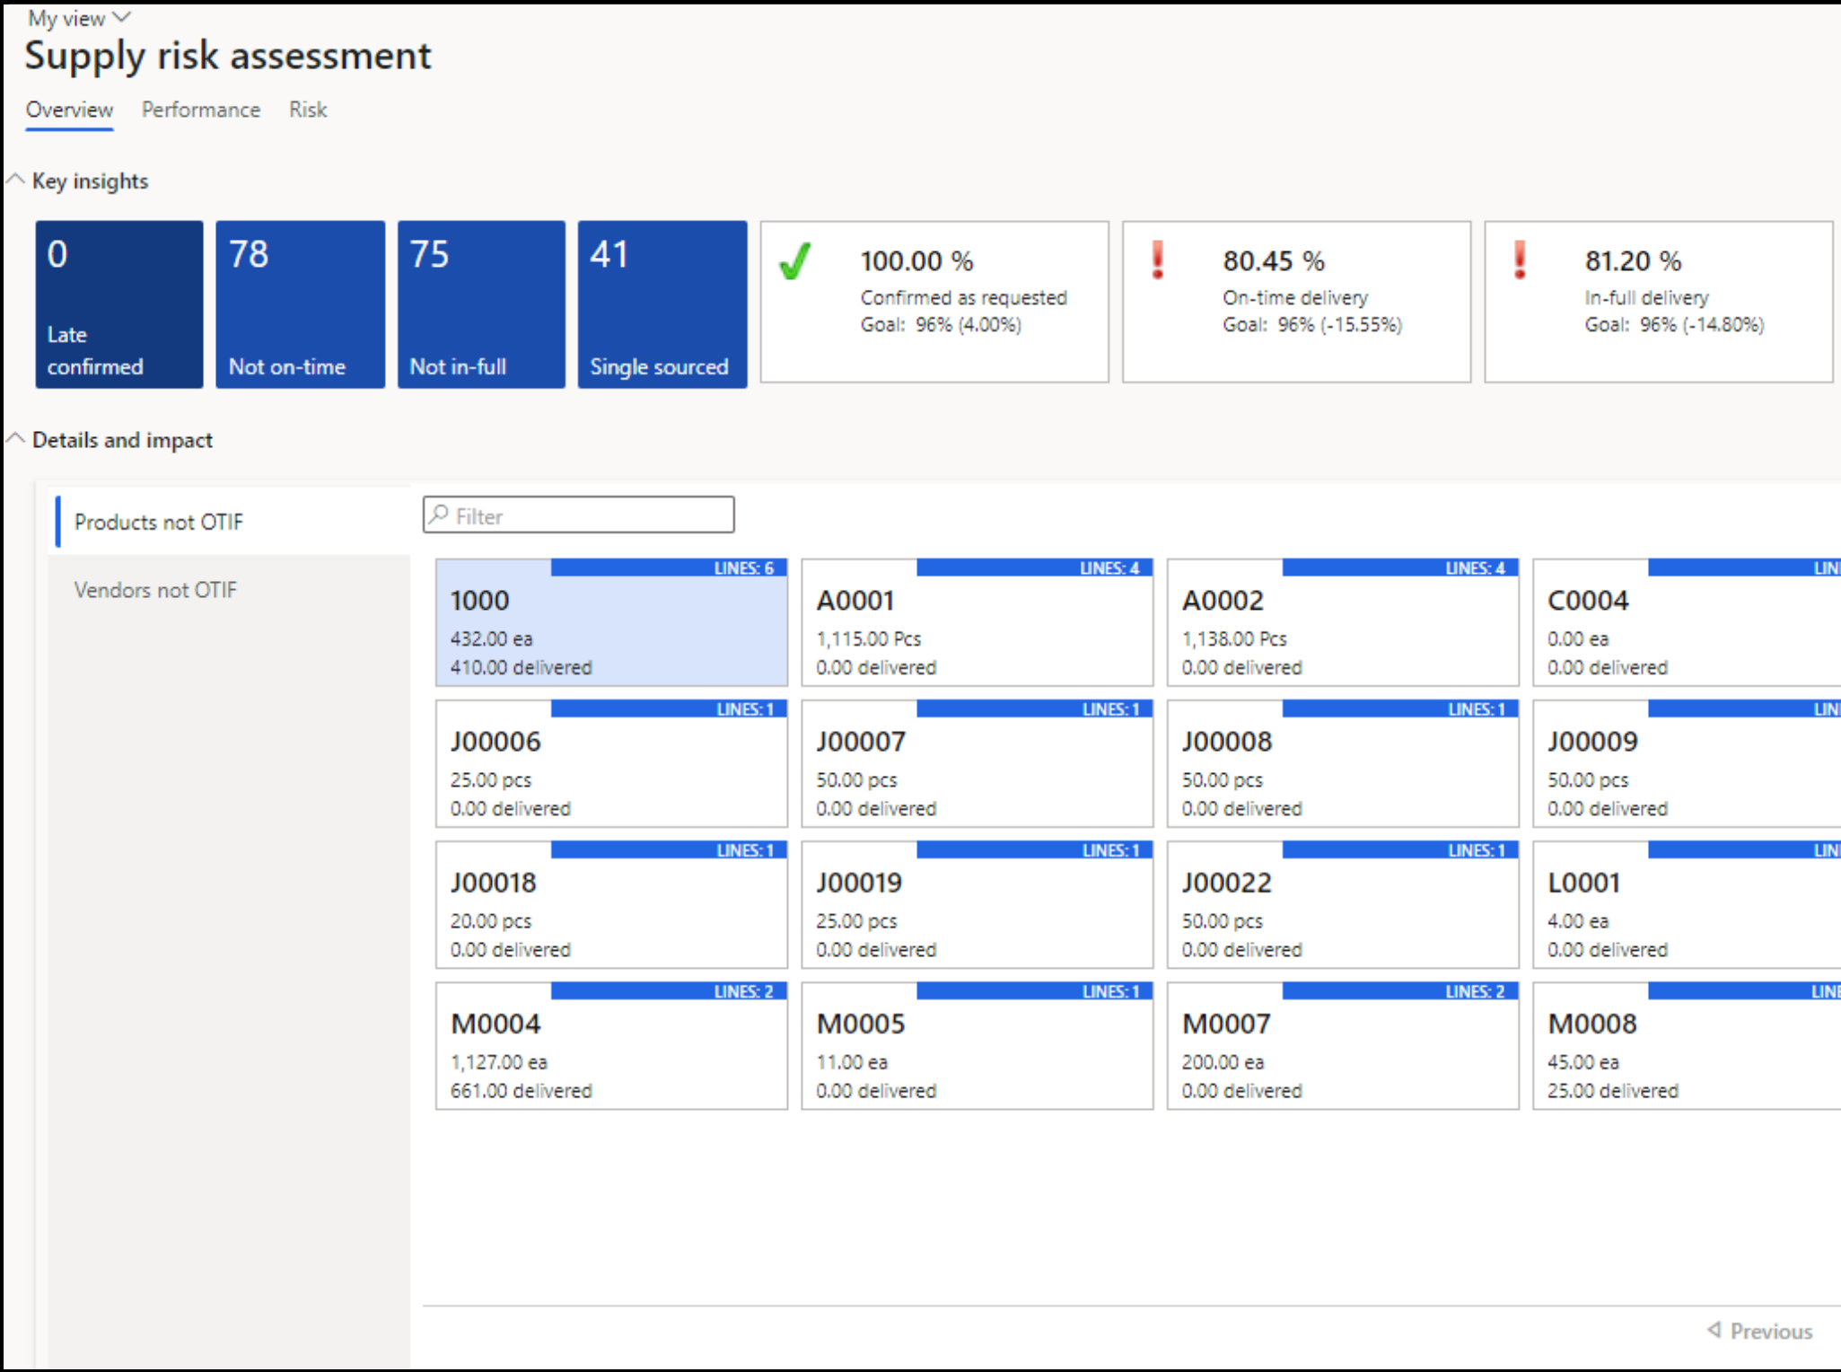
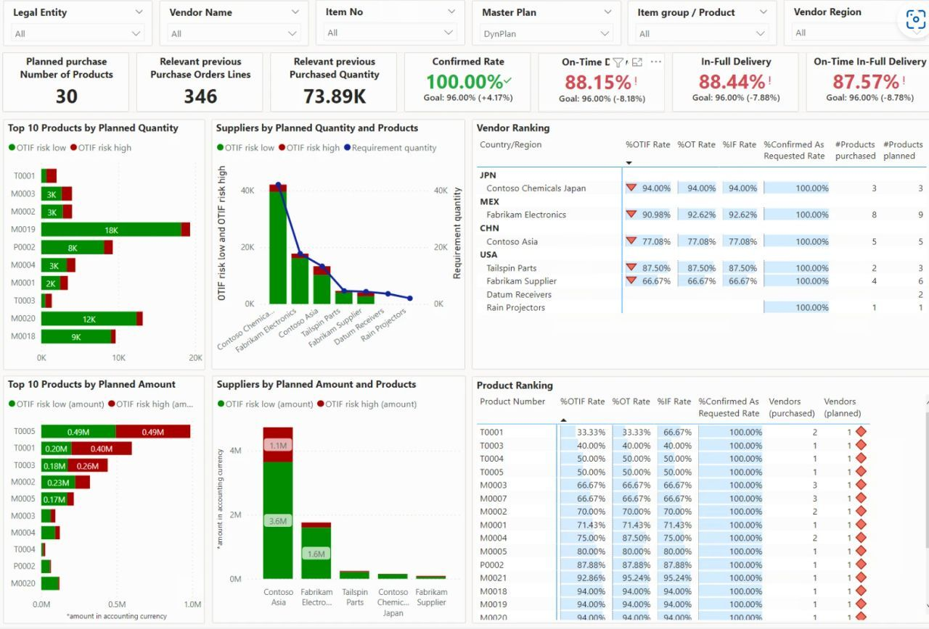
Innsikt i risiko fra forsyningskjeden
Ny funksjonalitet:
Nytt arbeidsområde innen innkjøp med PowerBI rapportere, KPI fliser og visninger.
Nye parameter for innkjøp for å kontrollere KPI verdier.

Slide 11
IoT integrasjon gjort enkelt… og smart
Sendor Intelligence

Slide 13
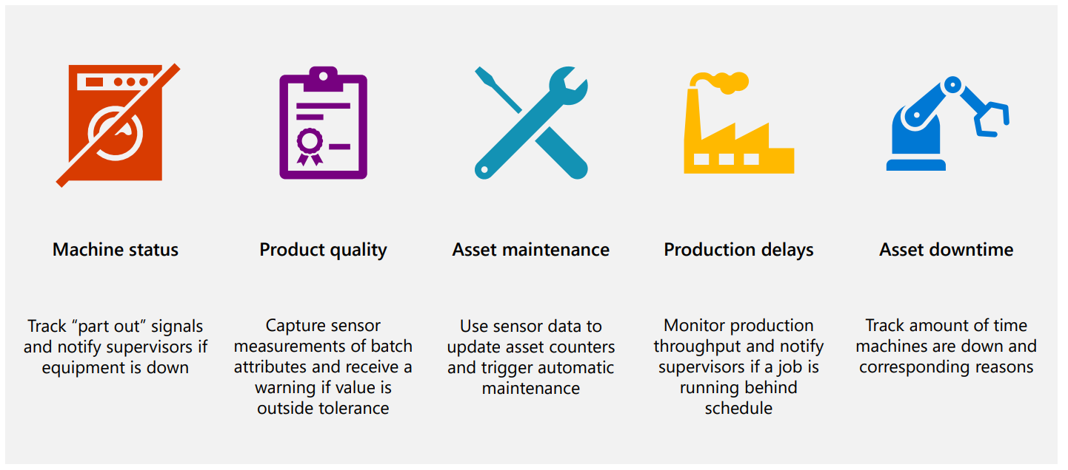
Støtte for ulike scenario
Sensor Intelligence

Slide 14
Sensor Intelligence lenker
Asset Management in Dynamics 365 Supply Chain Management - Deep Dive: Sensor Data Intelligence Add-in for Dynamics 365 Supply Chain Management | October 21, 2022 - Microsoft Dynamics Blog
Sensor Data Intelligence home page - Supply Chain Management | Dynamics 365 | Microsoft Learn
IoT Hub | Microsoft Azure
Azure IoT Central - IoT Solution Development | Microsoft Azure

Slide 15
Standard / ISV / Customer
Potential future business process support available.
ISV
Virksomhetsbehov

